Slide 1
Презентация к уроку мужества с элементом интеллектуальной игры, посвященный 72-й годовщине разгрома немецко-фашистских войск под Сталинградом «Нам в эти дни ещё дороже стала святая Сталинградская земля» Авторы: Кононова Зоя Владимировна, учитель физической культуры Жаворонкина Ирина Владимировна, учитель английского языка I квалификационная категория с.Староселье, 2015 г.

Slide 2
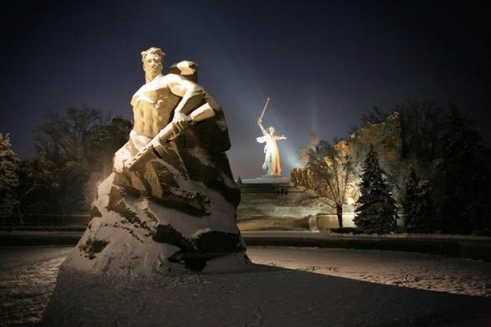
«Нам в эти дни еще дороже
стала святая Сталинградская земля»

Slide 3
1 ТУР
II тур
Знаешь ли ты?
50
100
150
200
250
Военный календарь
50
100
150
200
250
Оборона
Сталинграда
50
100
150
200
250
Памятные места
50
100
150
200
250
Герои битвы
50
100
150
200
250

Slide 4
ВОПРОС.
Это место называлось красным за царивший в те роковые дни цвет его скатов, железным – за то, что его поверхность на полуметровую глубину была начинена стальными и чугунными осколками, мертвым – потому что в нем нашли себе могилу десятки тысяч солдат. Назовите это место.
ОТВЕТ

Slide 5
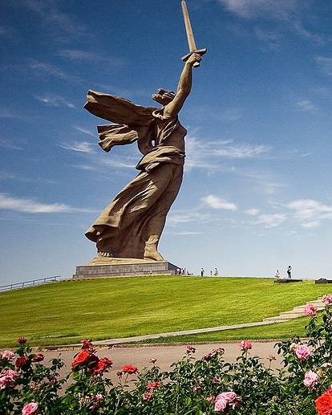
ОТВЕТ.
Мамаев курган.

Slide 6
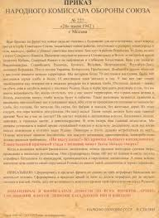
ВОПРОС.
Дайте краткую характеристику данному документу.
ОТВЕТ

Slide 7
ОТВЕТ.
Приказ народного комиссара обороны СССР
от 28 июля 1942 года №227 «Ни шагу назад!»

Slide 8
ВОПРОС.
Какой высотой обозначался Мамаев курган на военных картах?
ОТВЕТ

Slide 9
ОТВЕТ.
Высота 102,0

Slide 10
ВОПРОС.
Кодовое название наступательной операции с целью ликвидации окруженной немецко- фашисткой группировки под Сталинградом?
ОТВЕТ

Slide 11
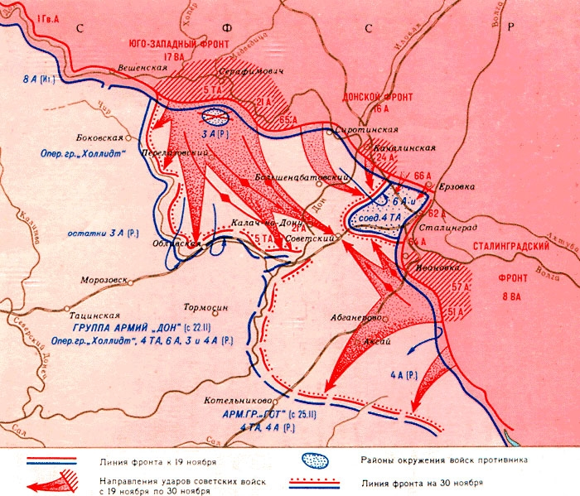
ОТВЕТ.
«Уран»

Slide 12
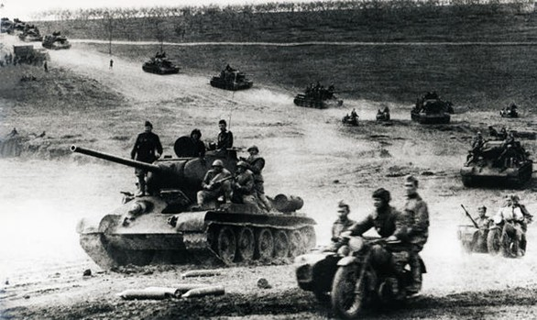
ВОПРОС.
Назовите боевой девиз защитников Сталинграда?
ОТВЕТ

Slide 13
ОТВЕТ.
«Ни шагу назад! Стоять насмерть»
«За Волгой для нас земли нет!»

Slide 14
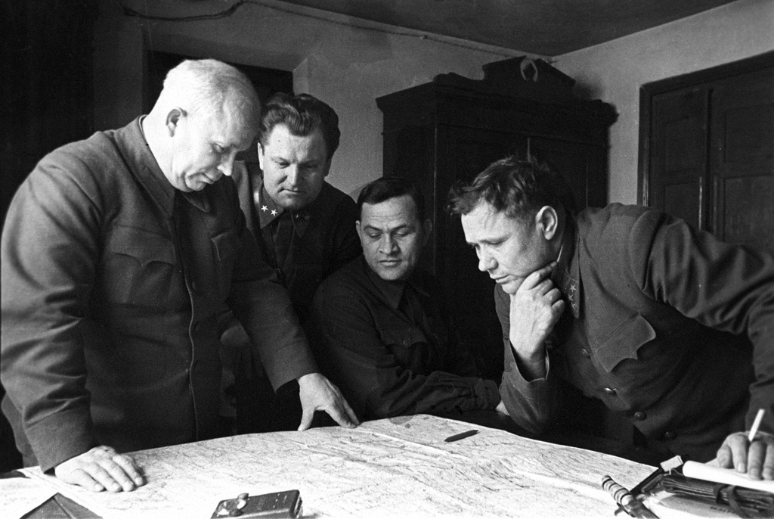
ВОПРОС.
Что связано с датой 12 июля 1942г.?
ОТВЕТ

Slide 15
ОТВЕТ.
Образование Сталинградского фронта.

Slide 16
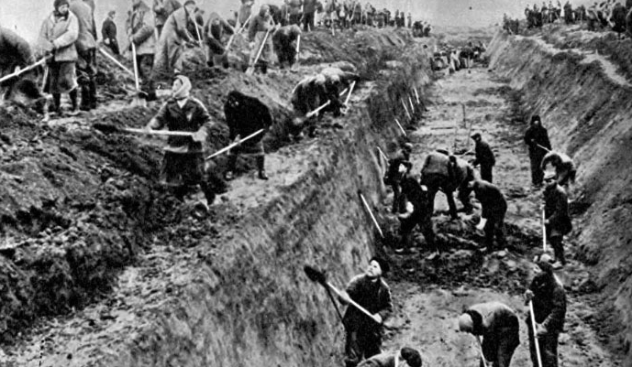
ВОПРОС.
Что связано с датой 14 июля 1942г.?
ОТВЕТ

Slide 17
ОТВЕТ.
Введение в городе и области осадного положения.

Slide 18
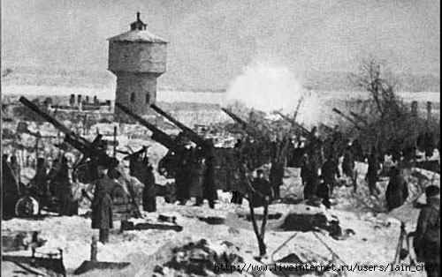
ВОПРОС.
Что связано с датой 17 июля 1942г.?
ОТВЕТ

Slide 19
ОТВЕТ.
Начало Сталинградской битвы.

Slide 20
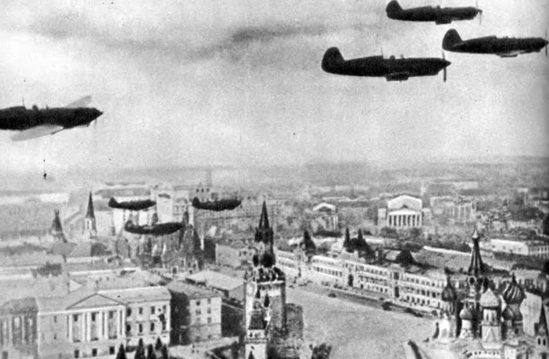
ВОПРОС.
Что связано с датой 23 августа 1942г.?
ОТВЕТ

Slide 21
ОТВЕТ.
Массированная воздушная бомбардировка города.

Slide 22
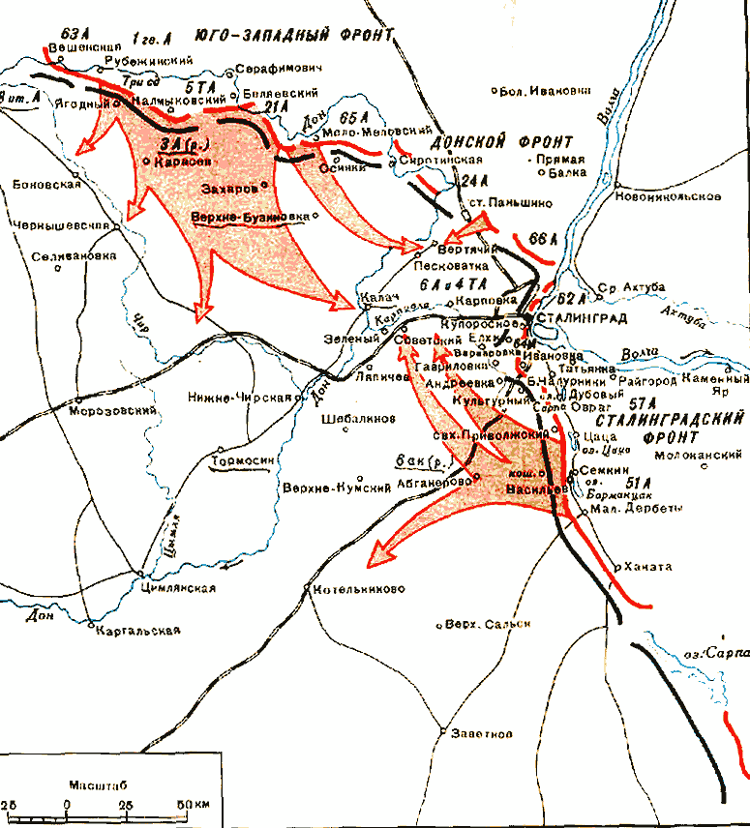
ВОПРОС.
Что связано с датой 19 ноября 1942г.?
ОТВЕТ

Slide 23
ОТВЕТ.
Начало контрнаступления советских войск
(операция «УРАН»).

Slide 24
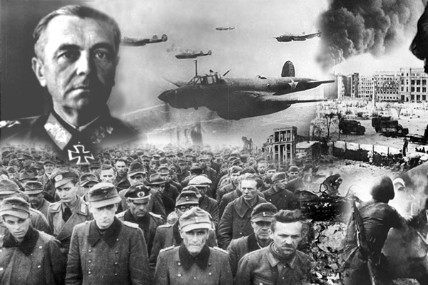
ВОПРОС.
Назовите дату пленения генерал – фельдмаршала
Паулюса со штабом.
ОТВЕТ

Slide 25
ОТВЕТ.
31 января 1943г.

Slide 26
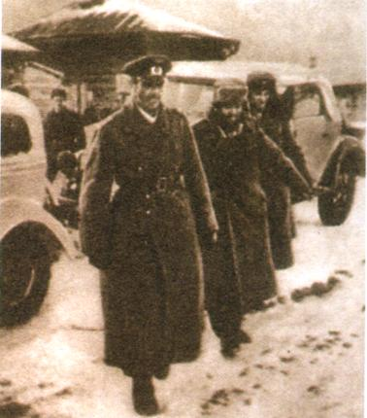
ВОПРОС.
Назовите дату предъявления ультиматума генерал – фельдмаршалу Паулюсу.
ОТВЕТ

Slide 27
ОТВЕТ.
8 января 1943г.

Slide 28
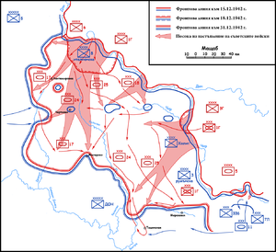
ВОПРОС.
Назовите дату начала Среднедонской наступательной операции «Малый Сатурн»
ОТВЕТ

Slide 29
ОТВЕТ.
16 декабря 1942г.

Slide 30
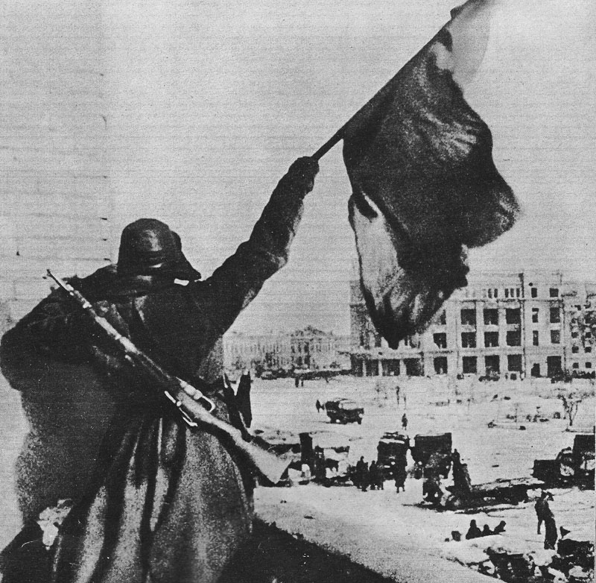
ВОПРОС.
Назовите дату окончательного завершения сопротивления северной группировки немцев; окончание Сталинградской битвы.
ОТВЕТ

Slide 31
ОТВЕТ.
2 февраля 1943г.

Slide 32
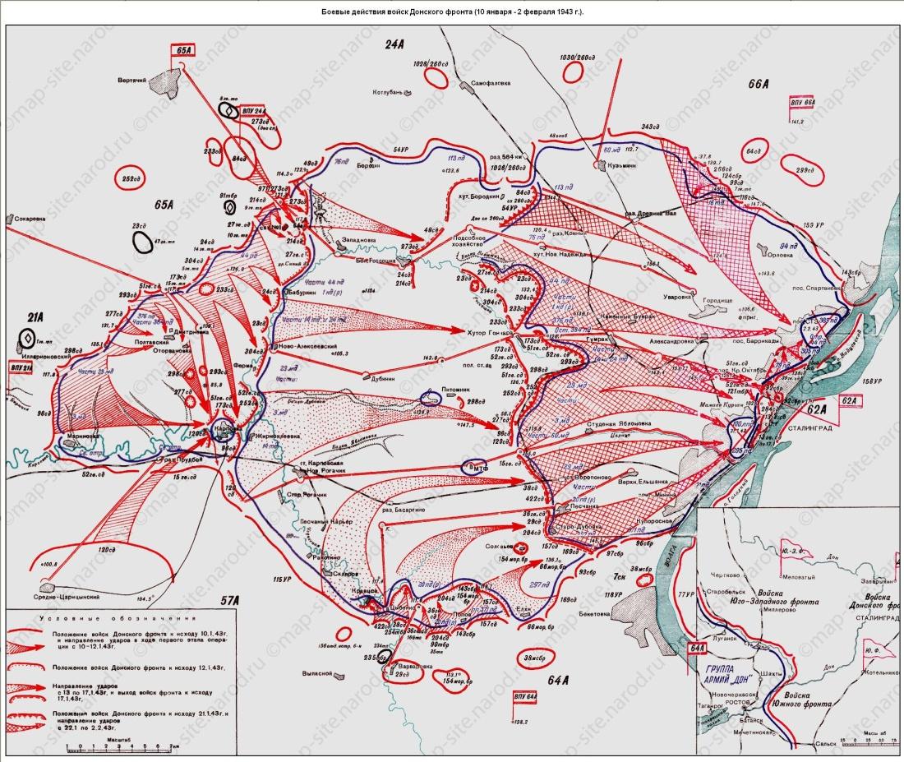
ВОПРОС.
Назовите дату начала осуществления операции «Кольцо» (уничтожение окруженных немцев)
ОТВЕТ

Slide 33
ОТВЕТ.
10 января 1943г.

Slide 34
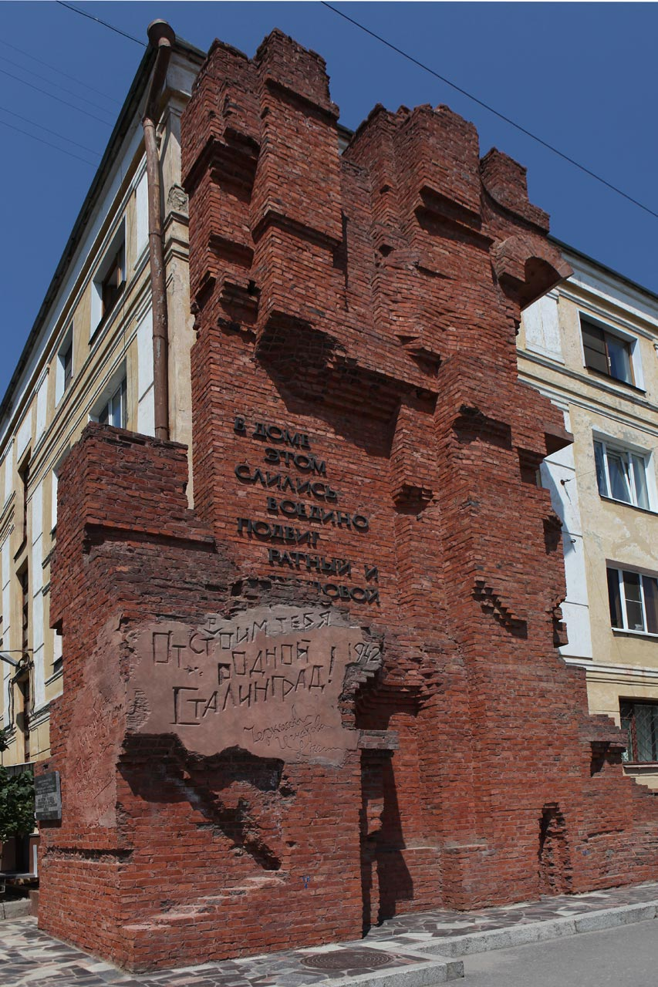
ВОПРОС.
Дайте название памятнику.
ОТВЕТ

Slide 35
ОТВЕТ.
Дом Павлова.

Slide 36
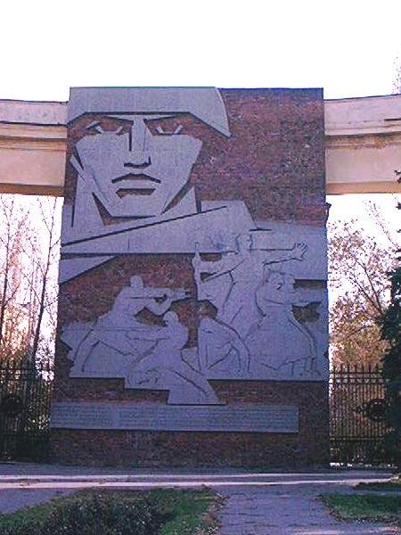
ВОПРОС.
Дайте название памятнику.
ОТВЕТ

Slide 37
ОТВЕТ.
Памятник ансамбль
«Героям Сталинградской битвы».

Slide 38
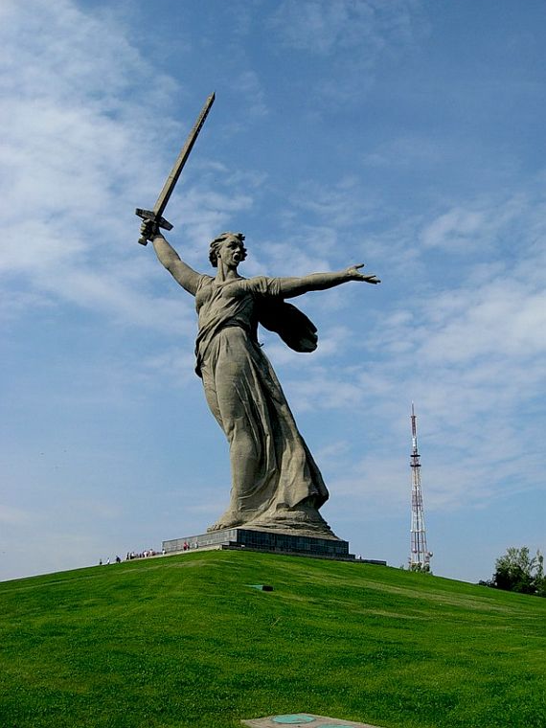
ВОПРОС.
Дайте название памятнику.
ОТВЕТ

Slide 39
ОТВЕТ.
Мамаев курган.

Slide 40
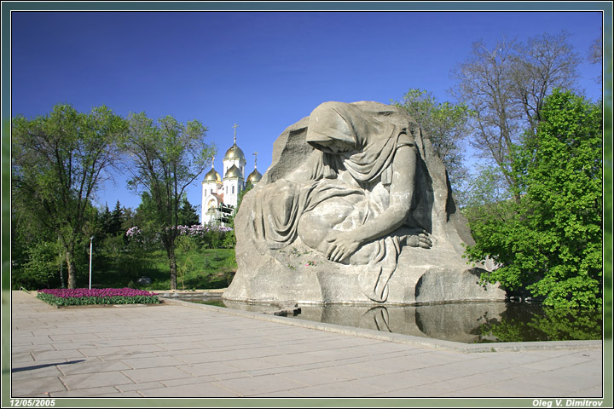
ВОПРОС.
Дайте название памятнику.
ОТВЕТ

Slide 41
ОТВЕТ.
Скульптура «Скорбь матери».

Slide 42
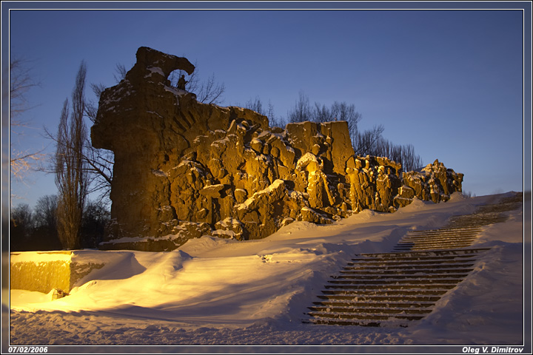
ВОПРОС.
Дайте название памятнику.
ОТВЕТ

Slide 43
ОТВЕТ.
Стены руины.

Slide 44
ВОПРОС.
Утром 28 сентября 1942 г. в бою совершил подвиг воин 1-й роты 193 СД. Поднятая им на вражеский танк бутылка с горючей смесью воспламенилась от попадания пули. Охваченный пламенем, он бросился к танку, разбил о его броню вторую бутылку и лег на танк. Умирая, боец уничтожил танк врага вместе с экипажем. Как звали бойца?.
ОТВЕТ

Slide 45
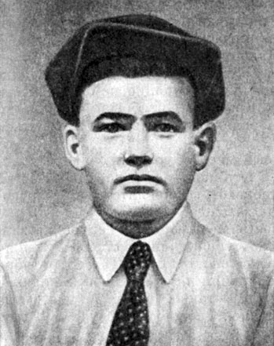
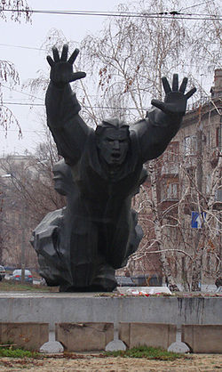
ОТВЕТ.
Михаил Паникаха.

Slide 46
ВОПРОС.
При обороне Сталинграда применялся огонь снайперов. Этот снайпер 284 – й стрелковой дивизии лично уничтожил 242 немца, а обученные им снайперскому делу воины уничтожили 1106 солдат и офицеров врага. Чтобы уничтожить этого снайпера немецкое командование доставило в Сталинград руководителя берлинской школы снайперов майора Конингса. Он был убит снайпером через 4 дня. Как звали снайпера?
ОТВЕТ

Slide 47
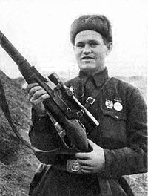
ОТВЕТ.
Василий Зайцев.

Slide 48
ВОПРОС.
В дни контрнаступления совершила подвиг санинструктор из 214 СД. 23 ноября 1942 года во время ожесточенных боев около х.Панынино под огнем противника она оказывала мед. помощь и вынесла с поля боя 50 тяжелораненых бойцов. Она подняла бойцов в атаку и первой ворвалась в окопы противника. Несмотря на тяжелое ранение, оказавшееся смертельным, она стреляла из автомата до тех пор, пока оружие не выпало из её рук. Как звали санинструктора?
ОТВЕТ

Slide 49
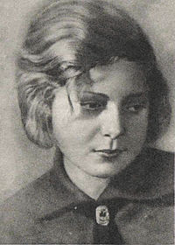
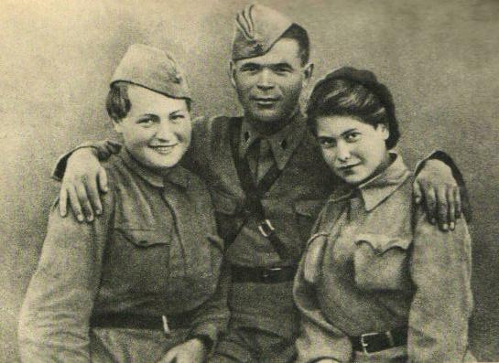
ОТВЕТ.
Гуля Королева.

Slide 50
ВОПРОС.
Самый юный защитник Сталинграда, сын 142 гвардейского стрелкового полка 47 гвардейской СД. Ему было 6 лет и он помогал бойцам как мог. Однажды он спас жизнь командиру полка Воробьеву, который стал его приемным отцом. Как звали сына полка?
ОТВЕТ

Slide 51
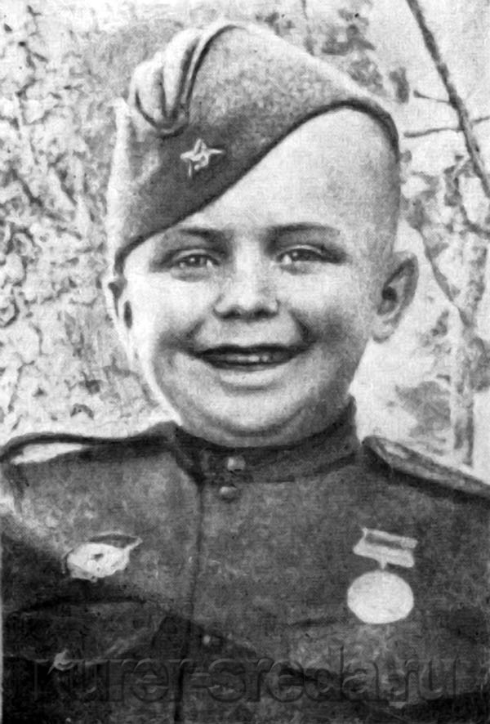
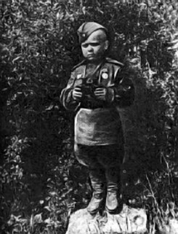
ОТВЕТ.
Сережа Алешков.

Slide 52
ВОПРОС.
Дом в районе площади имени 9 января (ныне площадь Ленина) занимал господствующее положение над окружающей местностью. Отсюда можно было наблюдать и обстреливать занятую противником часть города на запад до 1км, а на север и юг- еще дальше. Небольшая группа солдат во главе с… захватила дом и превратила его в опорный пункт. Фашисты подвергли дом сокрушительному артиллерийскому и минометному обстрелу, бомбили его с воздуха, непрерывно атаковывали, но его защитники стойко в течении 58 дней и ночей отражали бесчисленные атаки врага, наносили ему потери и не позволяли гитлеровцам прорваться к Волге на этом участке. «Эта небольшая группа, - отмечаем Чуйков- обороняя один дом, уничтожила вражеских солдат больше, чем гитлеровцы потеряли при взятии Парижа». Кто возглавил оборону дома?
ОТВЕТ

Slide 53
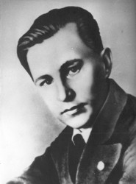
ОТВЕТ.
Сержант Яков Павлов.

Slide 54
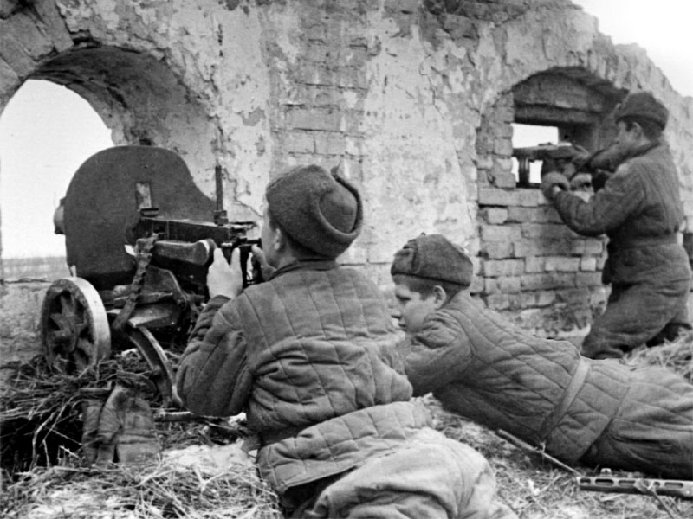
БЛИЦКРИГ «Война … и враг под Сталинградом»
III тур

Slide 55
ДЕЛАЙТЕ СТАВКИ.
1
2

Slide 58
Список использованной литературы:
www.stalingrad-battle.ru — Музей-заповедник «Сталинградская битва».
kinofilms.tv/film/stalingradskaya-bitva/29257/ — документальный фильм «Сталинградская битва» (1949).
Великая Отечественная война. События. Люди. Документы: краткий исторический справочник. М., 1990.
Видео фильм http://www.youtube.com/watch?v=6bFUDrhR7To

